Slide 1
Preparation for Fermi Degeneracy
Progress Report
2023/11/29
B4 Kubo Keito

Slide 2
Background
The development of integrated circuits that can operate in a cryogenic environment of about the temperature of helium is an important issue for the realization of quantum computers.
At low temperatures, Pauli exclusion principle plays an important role.
Goal :
Create a Monte Carlo program for a two-dimensional electron gas that takes Fermi degeneracy into account.
Notes:
・量子コンピュータの実現のために、フェルミ縮退を考慮した2次元電子ガスのモンテカルロ・プログラムを作成することが目的

Slide 3
Progress
Implemented Thermal equilibrium distribution function
Replaced inelastic scattering with phonon scattering
Considered Fermi degeneracy effect
Notes:
・進捗は、熱平衡分布の実装、フォノン散乱の実装、フェルミ縮退効果の考察

Slide 4
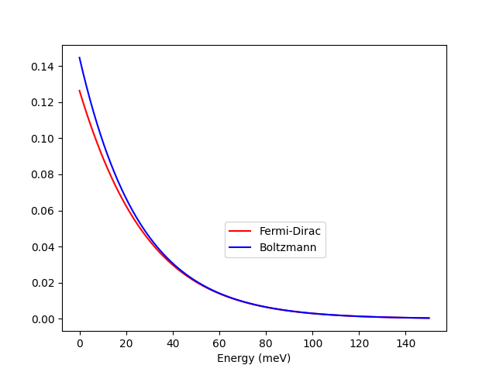
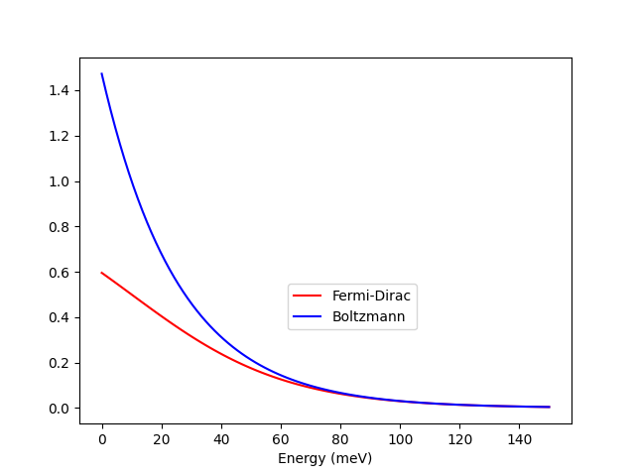

Boltzmann → Fermi-Dirac
At Fermi degeneracy, the Fermi energy is greater than the bottom of the conduction band
No degeneracy : $E_{F}≪0$ meV
degeneracy : $E_{F}>0$ meV ($E_{F}≫k_{b}T @ T=300$ K)
Notes:
・縮退の無い一般の状態では、フェルミ準位は伝導帯の底よりも数十meV小さいため、分布関数をボルツマン統計で近似することができました。
一方、縮退効果を考える状況に置いては、フェルミ準位は伝導体の底よりも上にあるため近似ができず、フェルミディラック統計を導入する必要があります。

Slide 5
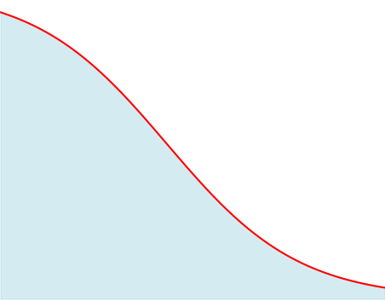



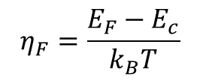



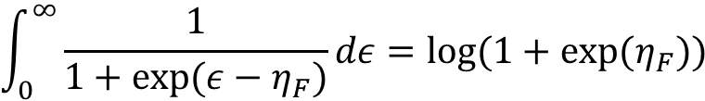

Energy state
Electron density is calculated using the Fermi integral :
$$Z_{max}$$
$$ε=\frac{E−E_{c}}{k_{B}T}$$
$$\int_{0}^{∞}{\frac{1}{1+exp⁡(ε−η_{F})}dε=log⁡(1+exp⁡(η_{F}))}$$
$$Z\left(E\right)=D(E)f(E)$$
$$η_{F}=\frac{E_{F}−E_{c}}{k_{B}T}$$
$$Reject$$
Energy is determined using the rejection sampling
$$Adopt$$
$$O$$
$$E_{max}$$
Notes:
・フェルミディラック統計に従うエネルギー状態を考えました。全電子密度はフェルミ積分によって計算されます。各電子のエネルギー初期状態は棄却サンプリングという手法により決定されます。
密度関数とエネルギーそれぞれの最大値が張る空間内でランダムに状態を選択し、それが密度関数より下側の領域に位置すれば採択します。非弾性散乱時にもこの手法を用いてエネルギーを更新します。

Slide 6
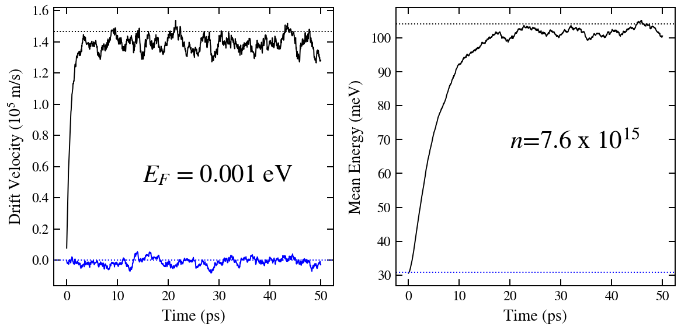
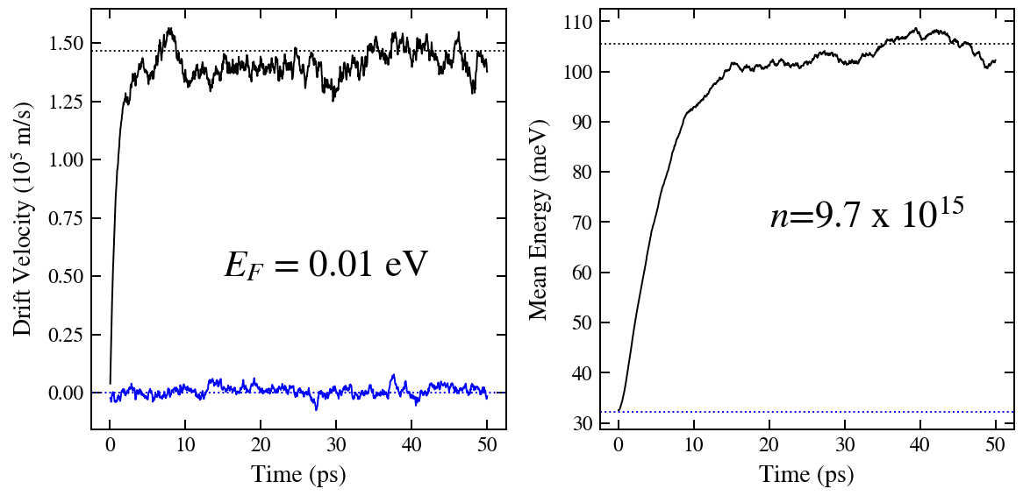
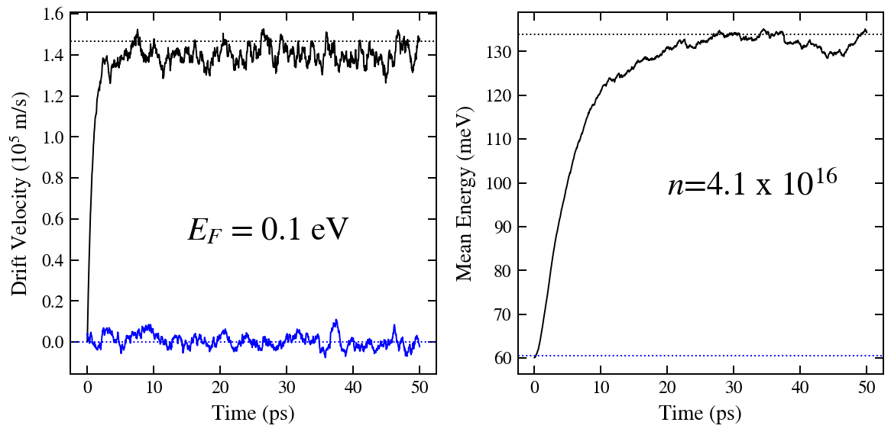
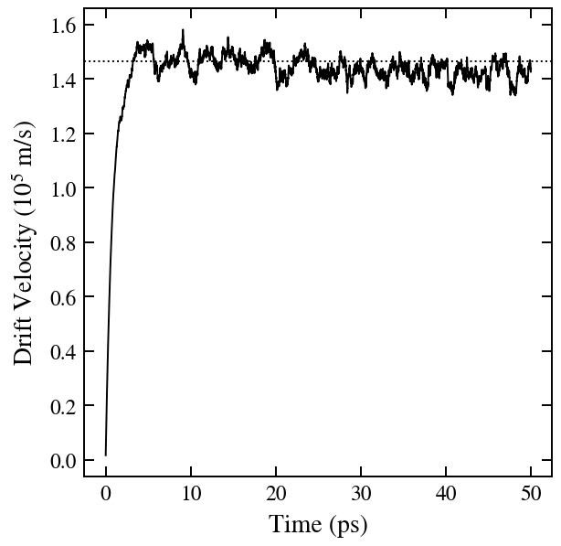
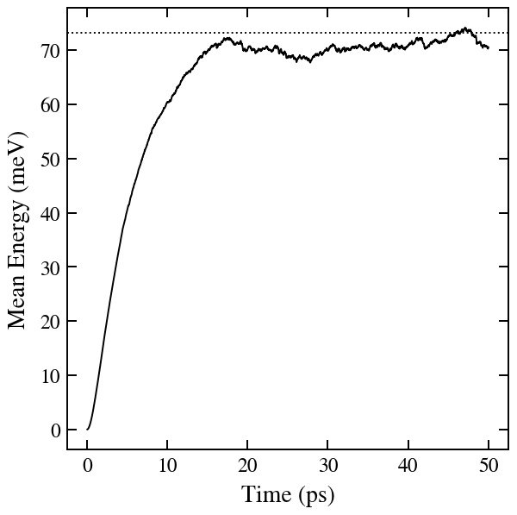
Fermi-Dirac : Simulation
↓EMC with Boltzmann
Notes:
前回までのアンサンブルモンテカルロシミュレーションにフェルミディラック統計を導入した結果を示します。ボルツマン分布を用いた場合と同様の収束が見られます。

Slide 7
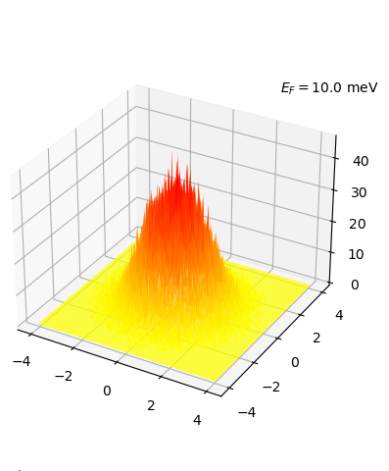
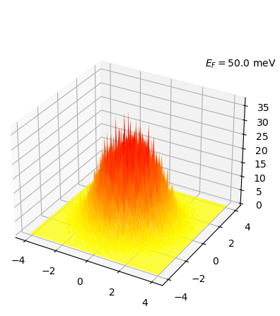

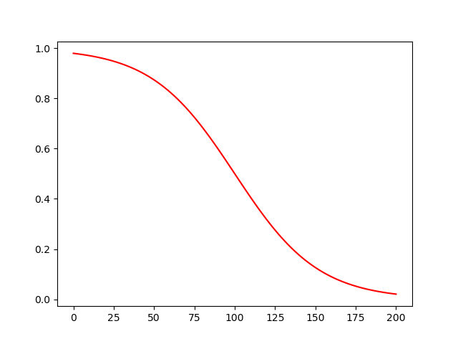
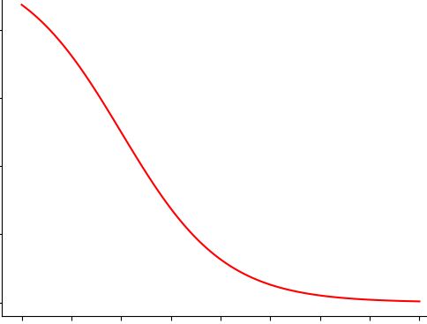
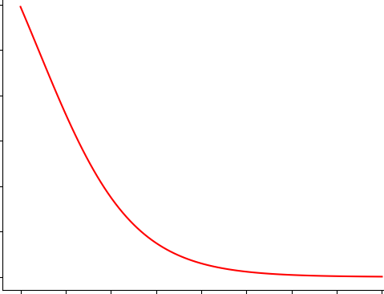


k-space initial distribution
Divide square area with $2×k_{max}$ on a side into grids
$$2k_{max}$$
Notes:
波数の初期状態について考えました。波数空間に絶対値がk_x,k_yともにk_maxとなる点4つをとり、それらの点が張る空間をグリッドに分割します。さきほどの棄却サンプリングで生成したエネルギーからk_x,k_yを決定し、グリッドに帰属させます。残す情報はグリッドに属している電子の個数のみです。

Slide 8


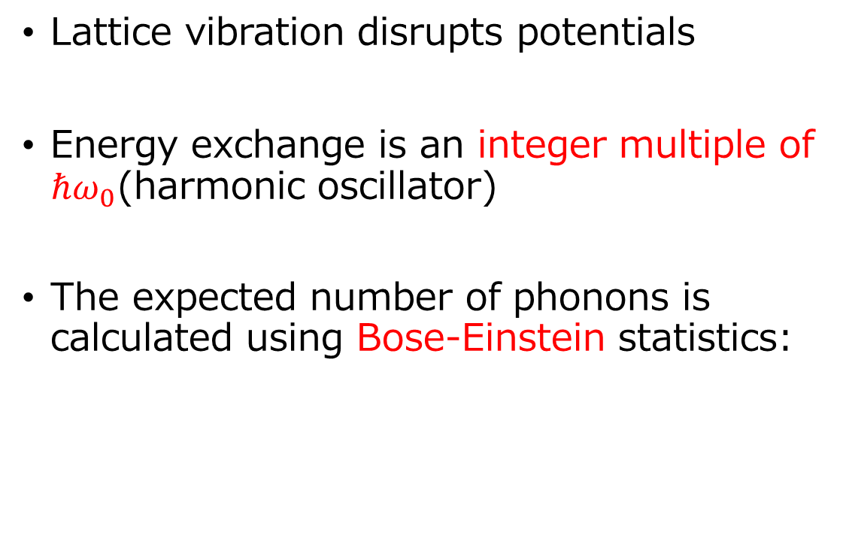






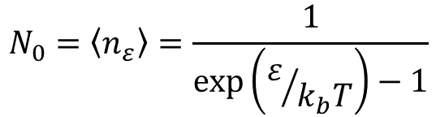
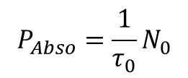
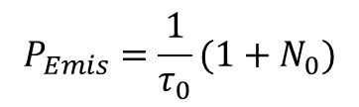
Phonon scattering
[Absorption]
Lattice vibration disrupts potentials
Energy exchange is an integer multiple of $ℏω_{0}$(harmonic oscillator)
The expected number of phonons is calculated using Bose-Einstein statistics:
$$E+ℏω_{0}$$
$$ℏω_{0}$$
$$phonon$$
$$E$$
$$P_{Abso}=\frac{1}{τ_{0}}N_{0}$$
[Emission]
$$E$$
$$N_{0}=\left\langle n_{ε}\right\rangle =\frac{1}{\exp\left(ε/{k_{b}T}\right)−1}$$
$$ℏω_{0}$$
$$phonon$$
$$E−ℏω_{0}$$
$$P_{Emis}=\frac{1}{τ_{0}}{(1+N}_{0})$$
Notes:
続いて、フォノン散乱を実装しました。結晶の格子振動によってポテンシャルに乱れ、それによって非弾性散乱が引き起こされます。格子振動を記述するのには調和振動子を用い、シュレディンガー方程式を解くことで、エネルギーのやり取りがh_bar omega_zeroの整数倍であることが導出されます。電子がエネルギーを吸収するか放出するかで2種類の散乱があります。フォノンの分布にはボーズ・アインシュタイン統計を用います。

Slide 9
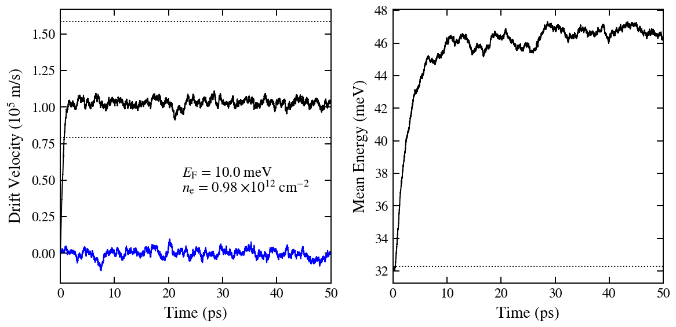
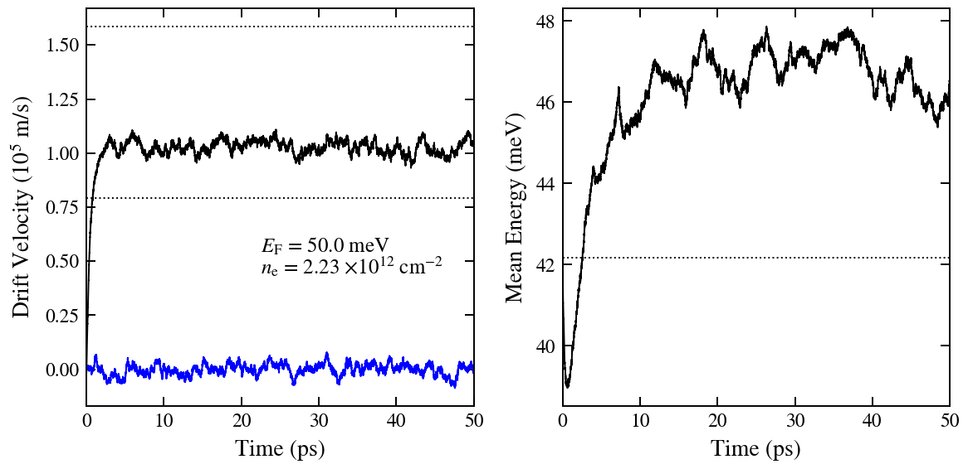
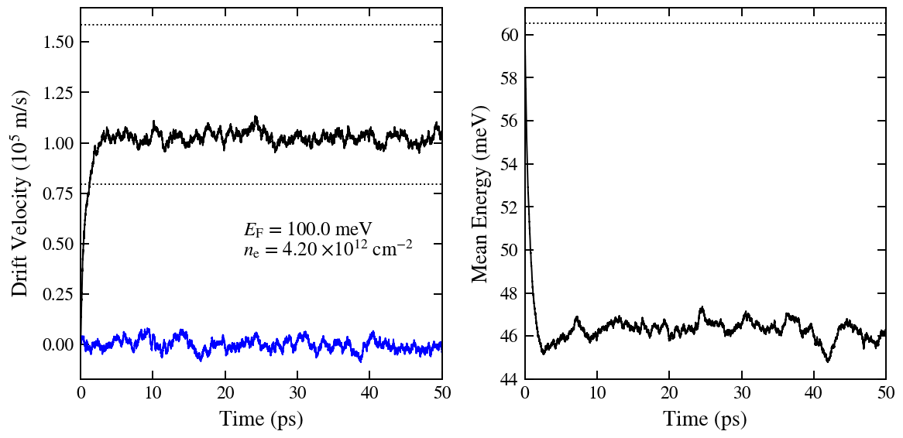
Phonon scattering : Simulation
Notes:
前回までのアンサンブルモンテカルロシミュレーションの非弾性散乱をフォノン散乱に変えてシミュレーションした結果です。ドリフト速度のグラフにおいて、下の点線は弾性散乱とフォノン吸収のみが起こるとした場合の漸近線、上はそれにフォノン放出も追加したものです。

Slide 10
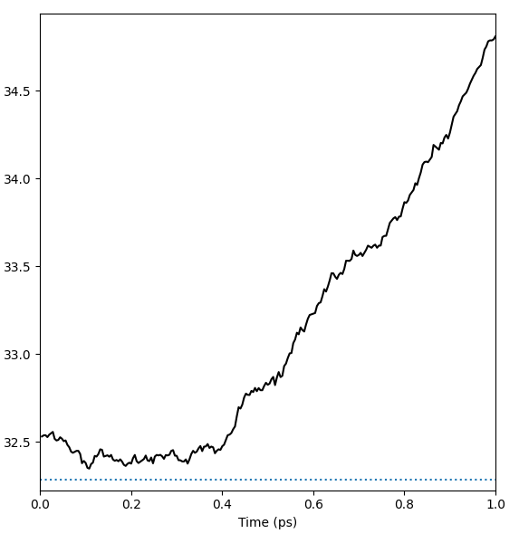
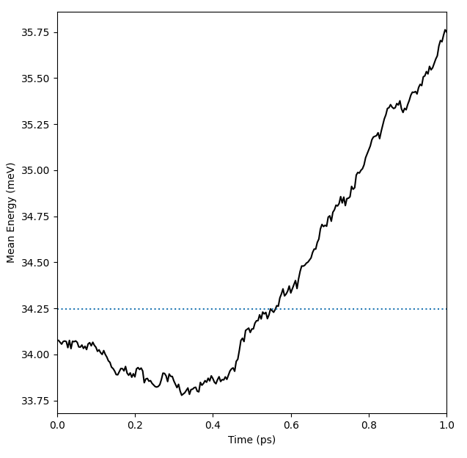
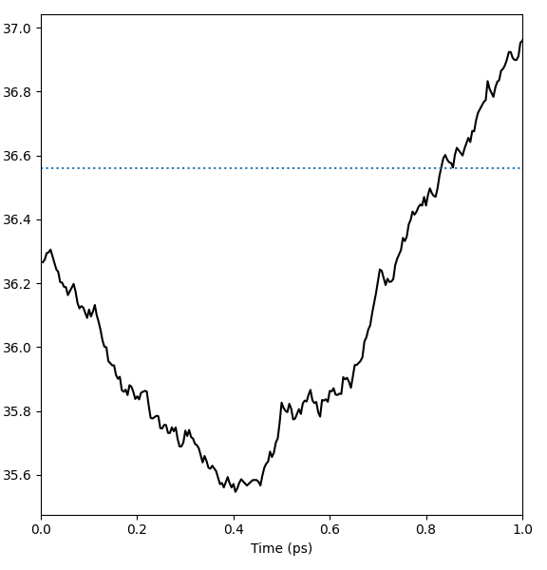
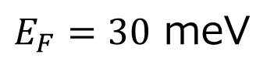
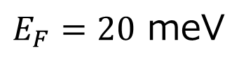
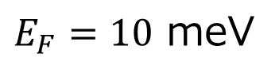
Phonon scattering : Discover
A slight decrease in mean energy is observed for a short period of time after start-up (seems about $0.4$ ps) → Inconsistent with actual physics
$E_{F}=30$ meV
$E_{F}=10$ meV
$E_{F}=20$ meV
Notes:
このプログラムにおいて、立ち上がりからわずかの間、平均エネルギーが減少する動きが見られました。そして、その減少傾向はフェルミ準位を大きく設定するほど顕著になりました。
この傾向は実際の物理的ふるまいと矛盾しており、原因を考えました。

Slide 11
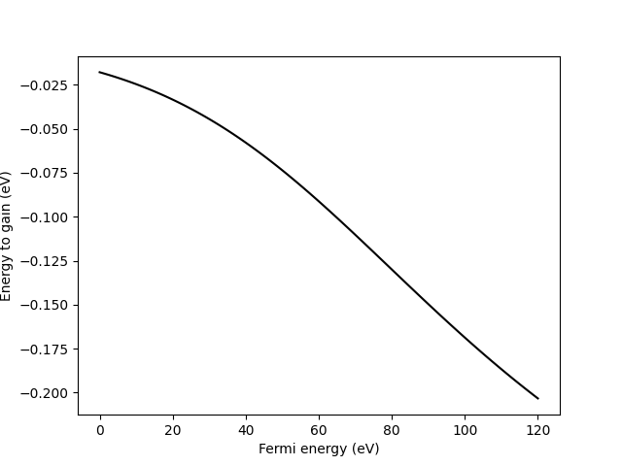
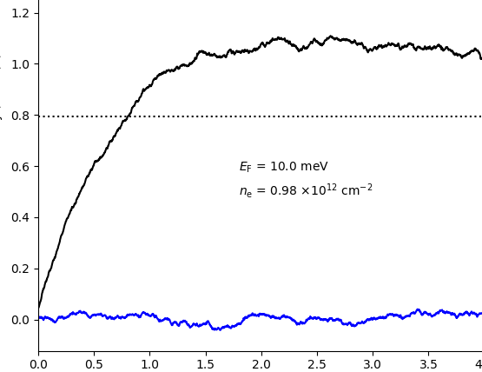
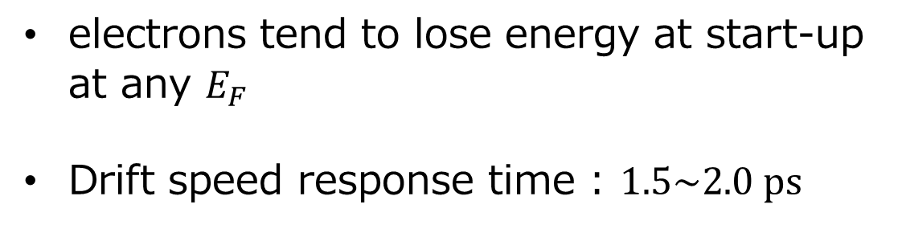
electrons tend to lose energy at start-up
electrons tend to lose energy at start-up at any $E_{F}$
Drift speed response time : $1.5\sim 2.0 ps$
Expected value of energy gained by one electron in the Fermi-Dirac distribution
$$E_{g}=∆t∙ℏω_{0}\left\{N_{E≥ℏω_{0}}\left(W_{i,abs}−W_{i,emi}\right)+N_{E<ℏω_{0}}W_{i,abs}\right\}$$
Notes:
まず、そもそもこのプログラムでは、フェルミディラック統計に従う初期の状態において、電子1個が得るエネルギーの期待値が負であることが判明しました。ドリフト速度の応答時間が1.5～2.0 psであり、減少している時間よりも数倍長いため、この影響が見られたのではないのかと考えました。

Slide 12
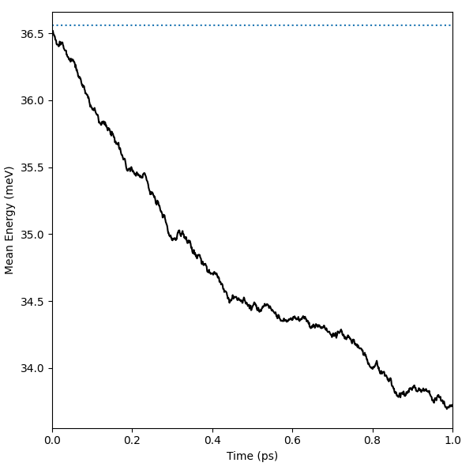
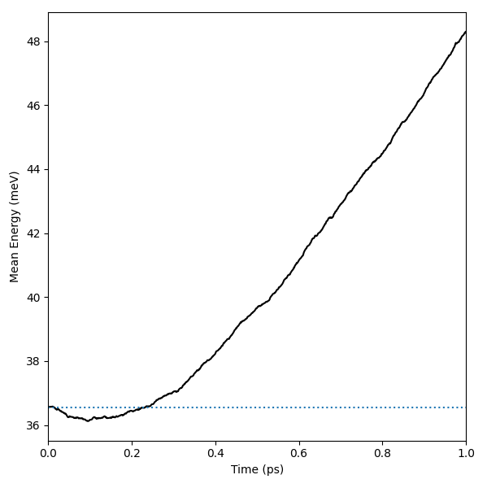
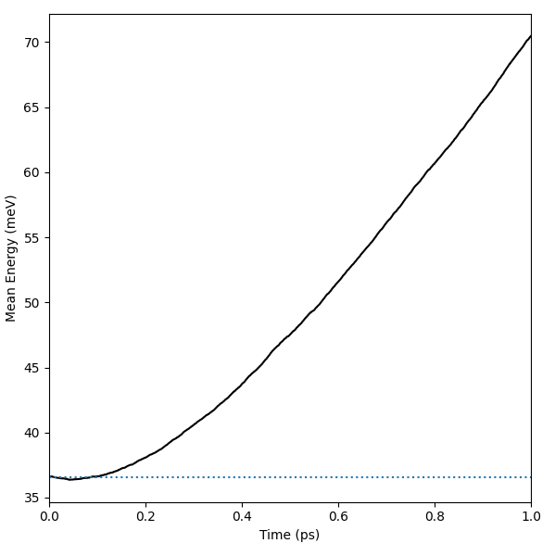
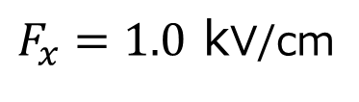
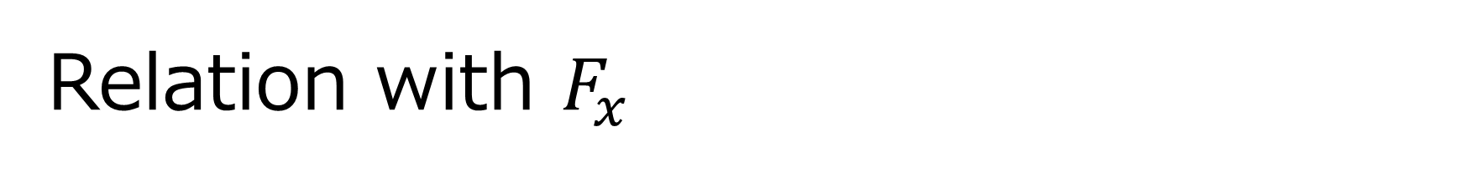
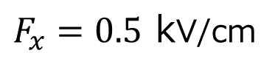
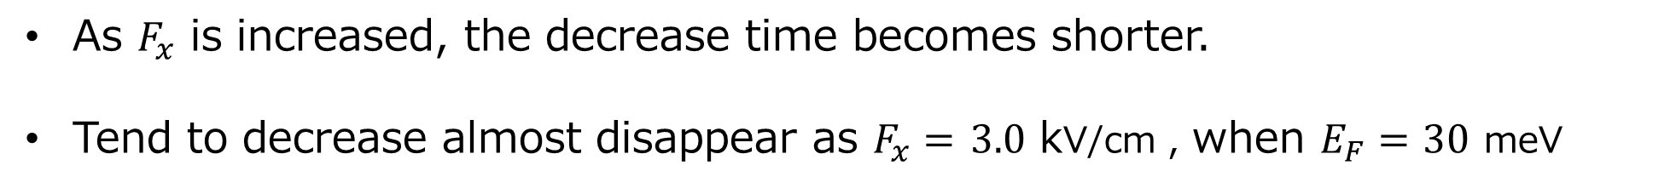
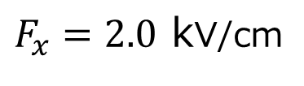
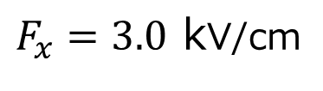
Relation with $F_{x}$
As $F_{x}$ is increased, the decrease time becomes shorter.
Tend to decrease almost disappear as $F_{x}=$ $3.0$ kV/cm , when $E_{F}=30$ meV
$F_{x}=0.5$ kV/cm
$F_{x}=1.0$ kV/cm
$F_{x}=2.0$ kV/cm
$F_{x}=3.0$ kV/cm
Notes:
電界との影響も考えました。電界をあげるにつれてエネルギー減少がみられる時間は少なくなり、3.0kV/cmを超える頃には減少が観察されづらくなっています。しかし、こういったものはあくまでエネルギー減少の観察可能性を変化させるだけで、減少の直接的な原因になっているかは分かりません。

Slide 13

Relation with no degeneracy
Because degeneracy is not considered, electrons can move to lower levels that should be occupied.
→Tend to be distributed at lower energy
Need to compare with programs
that implement Fermi degeneracy
$$excused$$
Notes:
考えられる直接的な原因はフェルミ縮退を考慮していないことにあるでしょう。縮退している状態では、低いエネルギー準位には電子が高確率で占有しています。
そのため、本来電子が低い準位に移動する際、占有されていないことを確認する必要があります。しかし、今回は初期状態でしかフェルミ粒子のふるまいを考慮しておらず、
電子は自由に他の準位に移動できます。そのため、実際の物理では見られない結果となったと考察されます。ただし、これは縮退効果を含んだプログラムの結果と比較して議論する必要があります。

Slide 14














Preparation for Fermi degeneracy
$$W$$
$$W_{i,emis}$$
$$Self scattering$$
Introducing self-scattering, the total scattering probability is constant.
$$W_{e}+W_{i,abso}$$
$$O$$
$$E$$
$$ℏω_{0}$$
$$Yes$$
Update the distribution function preodically.
Deterimine whether the electon can scatter.
$$k^{′}$$
$$k$$
$$rnd<1−f(k^{′})$$
$$No$$
$$k$$
$$Fermi degeneracy$$
Notes:
フェルミ縮退の実装にあたって考慮することがいくつかあります。まず、プログラム的に全散乱確率を一定に保ちたいので、h_bar omega_0 以下の準位の電子に対して自己散乱というふるまいを導入します。自己散乱では、判定上電子はフォノン放出を行いますが、実際には全く状態は変化しません。続いてフェルミ縮退効果本体を実装します。電子の分布関数をf(k)とします。この分布関数は定期的に更新する必要があります。各時刻で電子は確率的に散乱によってエネルギーが変化します。変化した波数をk’とすると、波数k’の持つ準位が空いている確率は1-f(k’)になります。生成した乱数がこれより大きければ遷移できますが、そうでなければ遷移できず、もとの状態のままとなります。

Slide 15
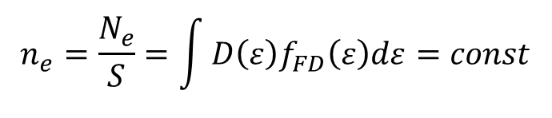
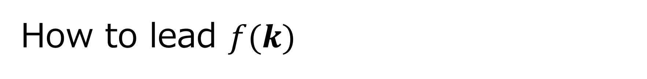

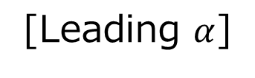



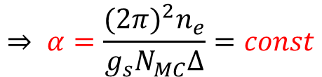
How to lead $f(k)$
Calculate the distribution function from the number of particles in the grid
$$f\left(k\right)= α∙c_{adr(k)}$$
$c:$ Number of electrons
$adr\left(k\right):$Address of the grid to which $k$ belongs
[Leading $α$]
$$N_{e} = g_{s}\sum_{k}{f\left(k\right)} = g_{s}\int{\frac{S∙dk}{{\left(2π\right)}^{2}}f\left(k\right) = }g_{s} \frac{S∙∆}{{\left(2π\right)}^{2}}\sum{f\left(k\right)}= g_{s}\frac{S∙∆}{{\left(2π\right)}^{2}}αN_{MC}$$
$$n_{e}=\frac{N_{e}}{S}=\int{D\left(ε\right)f_{FD}\left(ε\right)dε}=const$$
$$k$$
$$⇒ α=\frac{{(2π)}^{2}n_{e}}{g_{s}N_{MC}Δ}=const$$
$$adr\left(k\right)$$
Notes:
分布関数は、波数空間をグリッドに分割したとき、各グリッドに存在する粒子数から求めます。適当なグリッドの大きさを設定したとき、粒子数と分布関数は比例関係にあるはずだからです。その比例係数は、計算によって分布関数によらない、つまり時刻によらない定数であることが導けます。

Slide 16
Near future Plans
Implementation of the described Fermi degeneracy effect.
Preparation of thesis
Notes:
今後はフェルミ縮退効果を実装し、その結果を用いて卒論に取り掛かる予定です。

